Slide 1
Luyện từ và câu
Kiểm tra bài cũ
Đọc đoạn 1 và trả lời câu hỏi 1(SGK)
Đọc đoạn 2 và trả lời câu hỏi 4(SGK)

Slide 2
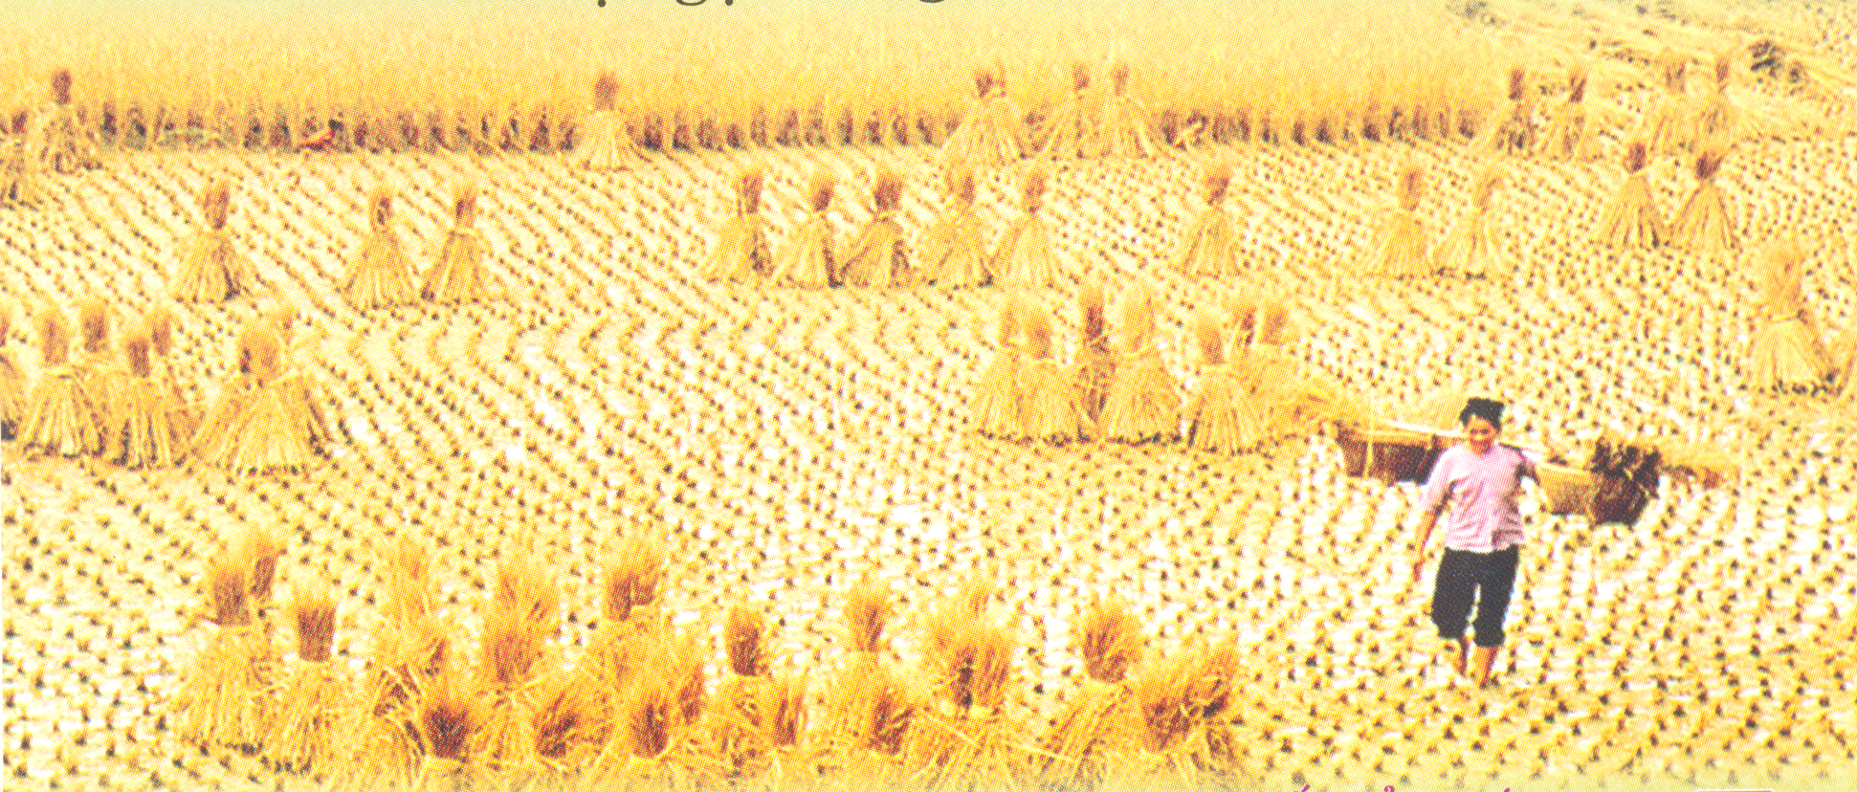
Tập đọc
HẠT GẠO LÀNG TA

Slide 3
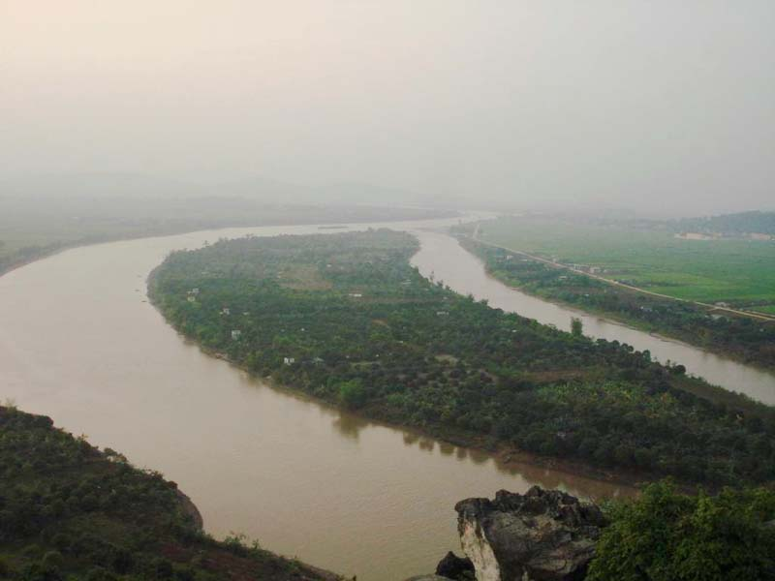
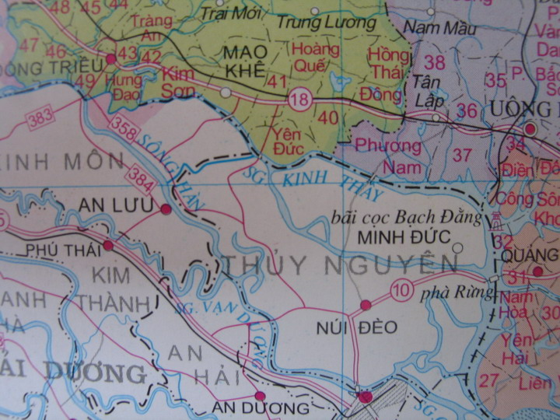
Tập đọc
HẠT GẠO LÀNG TA
Tìm hiểu bài
Luyện đọc
Kinh Thầy

Slide 4
Tập đọc
HẠT GẠO LÀNG TA
Tìm hiểu bài
Kinh Thầy
hào giao thông

Slide 5
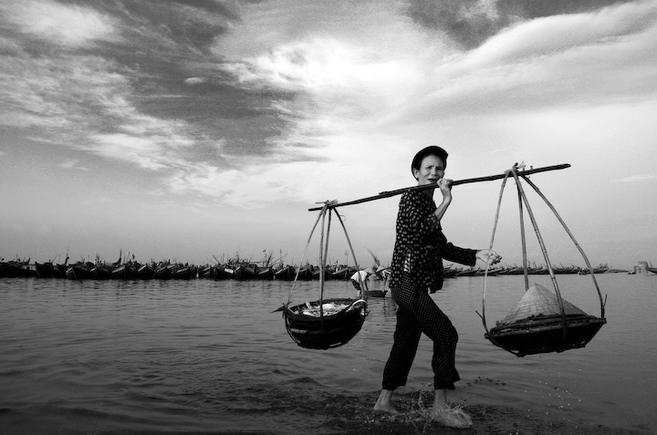
Tập đọc
HẠT GẠO LÀNG TA
Tìm hiểu bài
Kinh Thầy
hào giao thông
trành

Slide 6
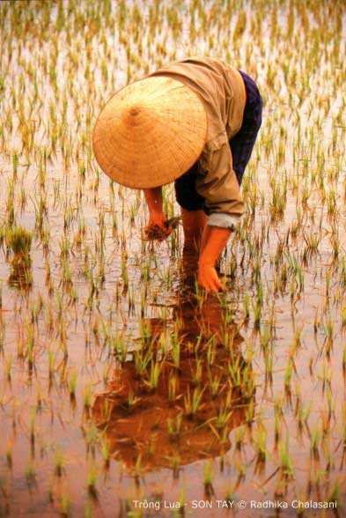
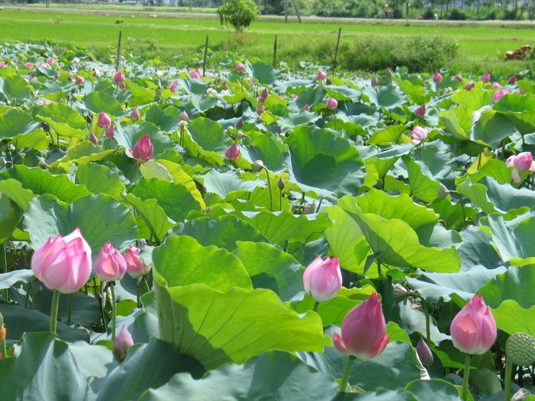
Tập đọc
HẠT GẠO LÀNG TA
Tìm hiểu bài
-Có: vị phù sa
hương sen thơm
lời mẹ hát

Slide 7
Tập đọc
HẠT GẠO LÀNG TA
Tìm hiểu bài
-Có: vị phù sa,hương sen thơm,lời mẹ hát
-Giọt mồ hôi sa
Nước như nấu: cá chết , cua ngoi lên bờ-mẹ xuống cấy

Slide 8
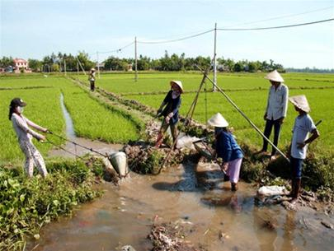
Tập đọc
HẠT GẠO LÀNG TA
Tìm hiểu bài
-Có: vị phù sa,hương sen thơm,lời mẹ hát
-Giọt mồ hôi sa,nước như nấu: cá chết , cua ngoi lên bơ - mẹ xuống cấy
-Chống hạn:vục mẻ miệng gầu

Slide 9
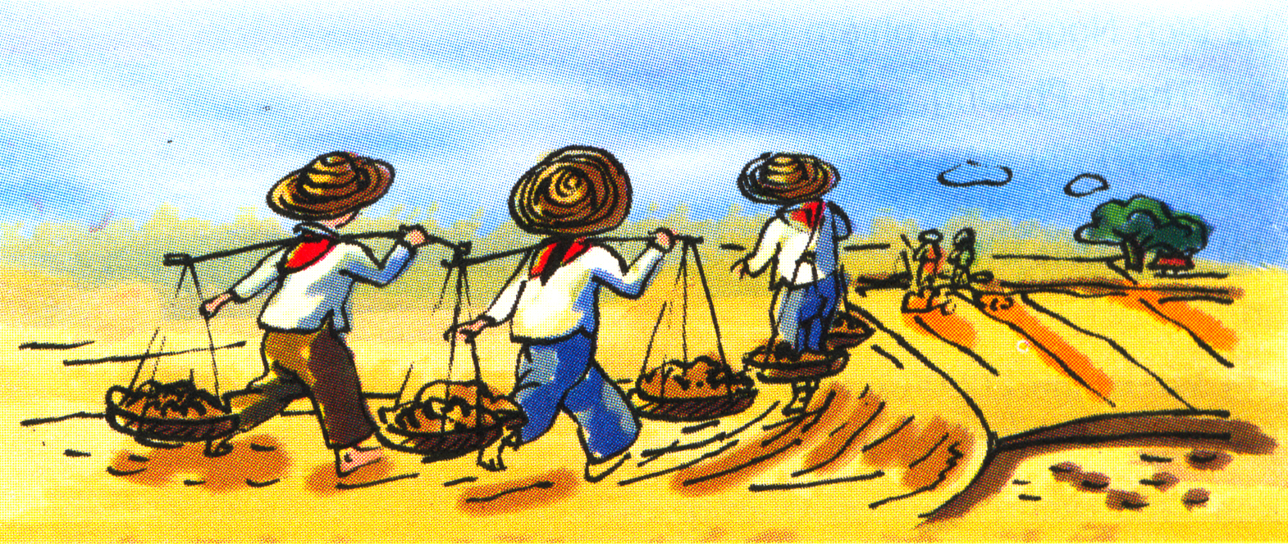
Tập đọc
HẠT GẠO LÀNG TA
Tìm hiểu bài
-Có: vị phù sa,hương sen thơm,lời mẹ hát
-Giọt mồ hôi sa,nước như nấu: cá chết , cua ngoi lên bơ - mẹ xuống cấy
-Chống hạn:vục mẻ miệng gầu
Bắt sâu:lúa cao rát mặt
Gánh phân:quang trành quết đất

Slide 10
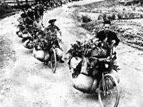
Tập đọc
HẠT GẠO LÀNG TA
Tìm hiểu bài
-Có: vị phù sa,hương sen thơm,lời mẹ hát
-Giọt mồ hôi sa,nước như nấu: cá chết , cua ngoi lên bơ - mẹ xuống cấy
-Chống hạn:vục mẻ miệng gầu
Bắt sâu:lúa cao rát mặt
Gánh phân:quang trành quết đất

Slide 11
Tập đọc
HẠT GẠO LÀNG TA
Tìm hiểu bài
-Có: vị phù sa,hương sen thơm,lời mẹ hát
-Giọt mồ hôi sa,nước như nấu: cá chết , cua ngoi lên bơ - mẹ xuống cấy
-Chống hạn:vục mẻ miệng gầu
Bắt sâu:lúa cao rát mặt
Gánh phân:quang trành quết đất
Nội dung: Hạt gạo được làm nên từ mồ hôi , công sức của cha mẹ , các bạn thiếu nhi,là tấm lòng của hậu phương góp phần vào chiến thắng trong kháng chiến chống Mĩ.

Slide 12
Tập đọc
HẠT GẠO LÀNG TA
Nội dung: Hạt gạo được làm nên từ mồ hôi , công sức của cha mẹ , các bạn thiếu nhi,là tấm lòng của hậu phương góp phần vào chiến thắng trong kháng chiến chống Mĩ.
LUYỆN ĐỌC DIỄN CẢM
Hạt gạo làng ta
Có vị phù sa
Của sông Kinh Thầy
Có hương sen thơm
Trong hồ nước đầy
Có lời mẹ hát
Ngọt bùi đắng cay . . .

